Slide 1
Velykų dainos apklausa – žaidimas
Rita Černiauskienė,
2021-02-25

Slide 2
Žaidimo instrukcija
Kiekviename lygyje yra teiginys arba klausimas. Jūs turite pasirinkti teisingą atsakymą

Slide 3
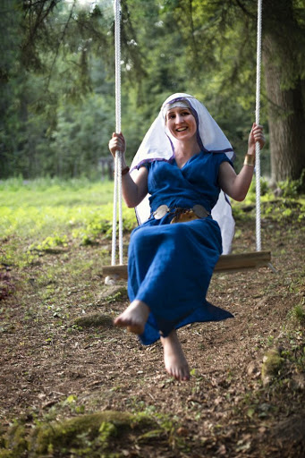
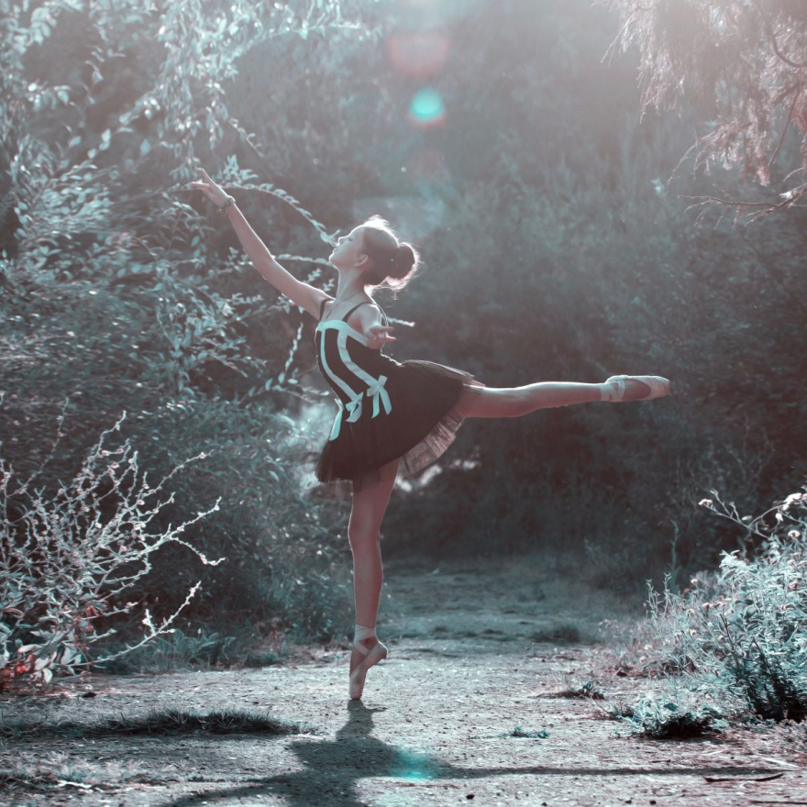
Ko prašoma pirmame dainos posme?
Mesti aukštyn
Supti sūpynėmis

Slide 4
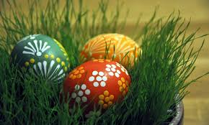
Jūs pasirinkote teisingą atsakymą.
Sveikinu. Toliau žaiskite paspausdami mygtuką.

Slide 5
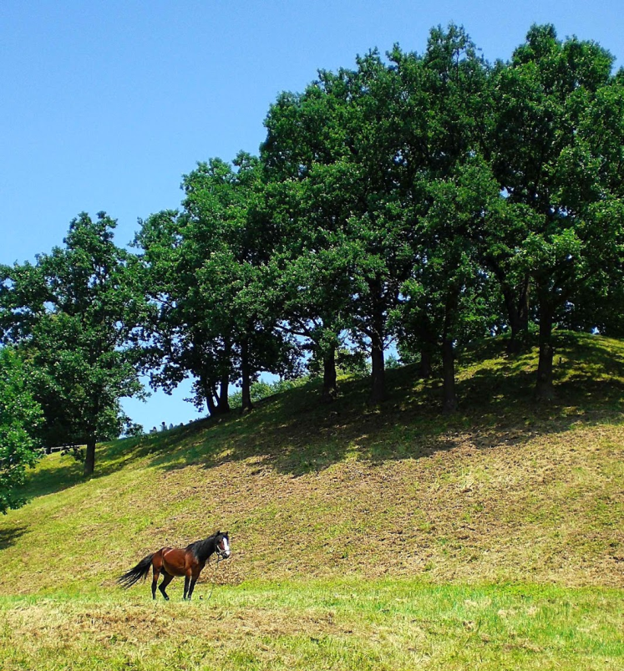
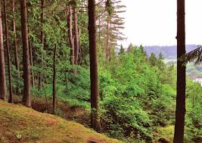
Ko siekiama supantis?
Iš tolo pamatyti aukštą kalną, žalią girią.
Užlipti ant aukšto kalno, žalios girios.

Slide 6
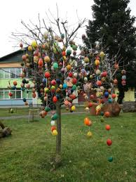
Jūs pasirinkote teisingą atsakymą.
Sveikinu. Toliau žaiskite paspausdami mygtuką.

Slide 7
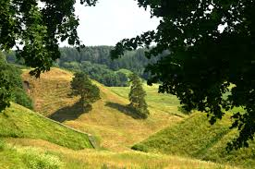
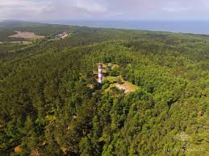
Kokiais epitetais apibūdinami kalnas ir giria?
Aukštas kalnas
Žalia giria
Aukštas kalnas
Gūdi giria

Slide 8
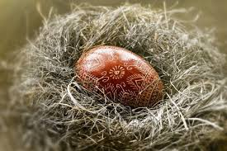
Jūs pasirinkote teisingą atsakymą.
Sveikinu. Toliau žaiskite paspausdami mygtuką.

Slide 9
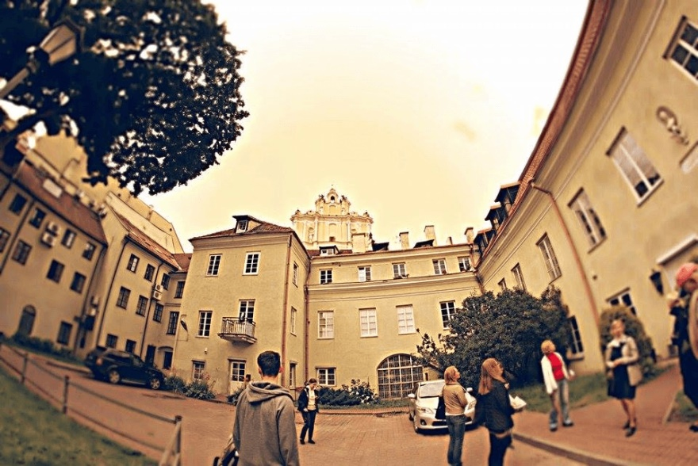
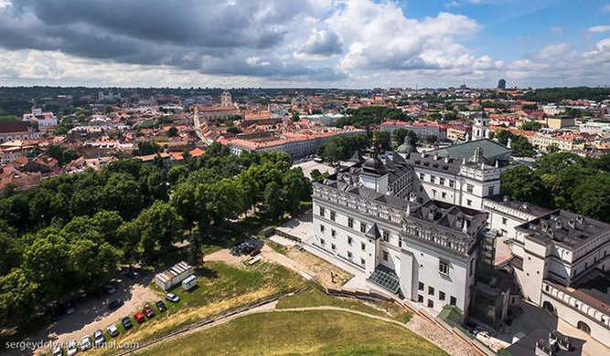
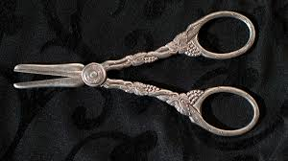
Apie ką mąstoma, pamačius Vilniaus miestą?
Nueiti į Vilniaus miestą ir nusipirkti žirkleles
Apžiūrėti Vilnių
iš aukštai

Slide 10
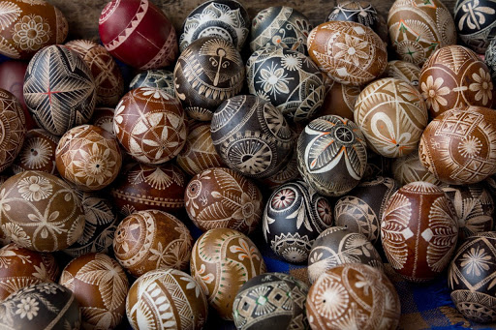
Jūs pasirinkote teisingą atsakymą.
Sveikinu. Toliau žaiskite paspausdami mygtuką.

Slide 11
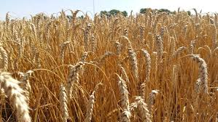
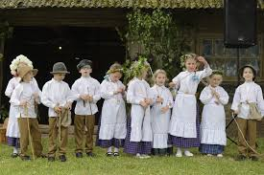
Kodėl per Velykas supdavosi jauni žmonės?
Kad javai geriau derėtų.
Kad daugiau vaikų gimtų

Slide 12
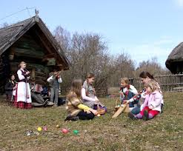
Jūs pasirinkote teisingą atsakymą.
Sveikinu. Toliau žaiskite paspausdami mygtuką.

Slide 13
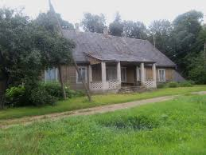
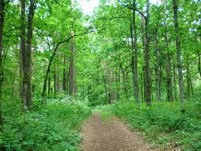
Kodėl kalbančiajai toks svarbus supimasis?
Nori pamatyti tėvo dvarelį.
Nori pasivaikščioti po girelę.

Slide 14
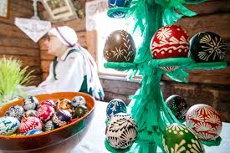
Jūs pasirinkote teisingą atsakymą.
Sveikinu. Toliau žaiskite paspausdami mygtuką.

Slide 15
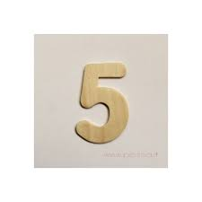
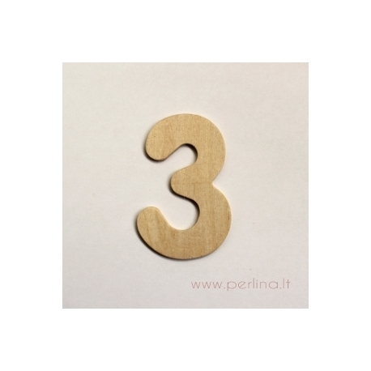
Kiek veiksmų reikia atlikti norint pamatyti tėvelio dvarą?

Slide 16
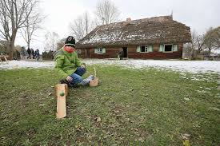
Jūs pasirinkote teisingą atsakymą.
Sveikinu. Toliau žaiskite paspausdami mygtuką.

Slide 17
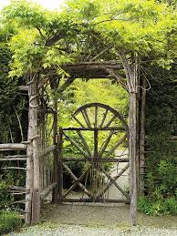
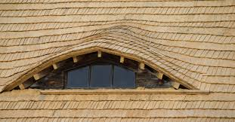


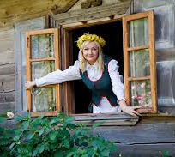
Kuo tėvelio dvaro vaizdas neįprastas?
Gonteliais dengtas, sidabru nulietas, išeina sesulė
Treji varteliai, pro juos teka mėnuo, saulė, išeina sesulė

Slide 18
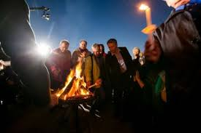
Jūs pasirinkote teisingą atsakymą.
Sveikinu. Toliau žaiskite paspausdami mygtuką.

Slide 19
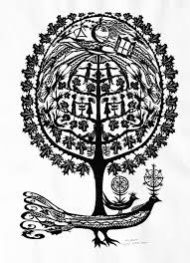
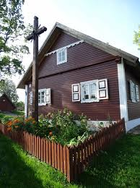
Ką simbolizuoja tėvelio dvaras?
Sakralinis pasaulio modelis
Gimtieji namai

Slide 20
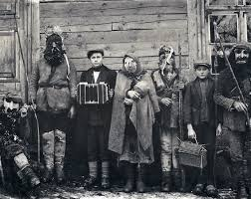
Jūs pasirinkote teisingą atsakymą.
Sveikinu. Toliau žaiskite paspausdami mygtuką.

Slide 21
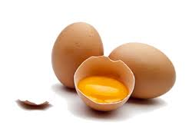
Jūs pasirinkote neteisingą atsakymą.
Kartokite apklausą paspausdami mygtuką.

Slide 22
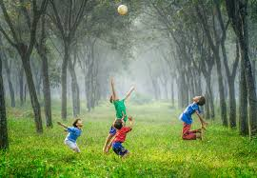
Puiku. Tu baigei velykinį žaidimą
Sveikinu už kantrybę ☺
Tu sužinojai, kad velykinė daina apie supimąsi gali reikšti kai ką daugiau nei pramogos – tai veržimasis į aukštį, darnos ir harmonijos siekis.

